Slide 1
НАДЕЖНОСТЬ АППАРАТНОГО ОБЕСПЕЧЕНИЯ КОМПЬЮТЕРНЫХ СИСТЕМ. Начало
Курс
«Надёжность программного обеспечения»
для вечерников ИИТ
Георгий Владимирович Сечко, 2016,
georg.sechko@gmail.com

Slide 2
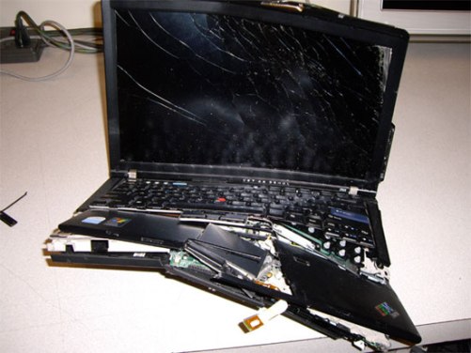
Введение. Предмет и содержание курса
Ничто на Земле не вечно. Всё стареет, портится, ломается, отказывает. Программное обеспечение (ПО) – не исключение. Отказы и сбои ПО – это одна из проблем при его эксплуатации.

Slide 3


Введение. Предмет и содержание курса
Считается, что ПО не стареет. Но, видимо, проблемами старения ПО занимались меньше, чем его тестированием, поэтому и сложилось мнение, что ПО не стареет.
Будущий юзер или Он же через 70 лет
даже хакер

Slide 4

Введение. Предмет и содержание курса
Стареет ли ПО?

Slide 5
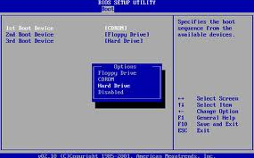
Введение. Предмет и содержание курса
По крайней мере, операционная система компьютера не только стареет морально, но и со временем, в зависимости от вариантов своего использования, а также засорения реестра, теряет работоспособность и нуждается в переустановке.

Slide 6
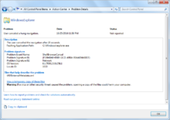
Введение. Предмет и содержание курса
По данным журнала «Компьютерра» исследовательс-кий центр Microsoft собрал при помощи утилиты Windows Error Reporting отчёты об ошибках с 1-го миллиона устройств.

Slide 7

Введение. Предмет и содержание курса
Рассматривались сбои в дисковой подсистеме, ошибки ЦП и ОЗУ. В эту выборку попали ноутбуки и компьютеры разных производителей и годов выпуска, работающие на штатных, повышенных и пониженных частотах. Вся совокуп-ность отчётов учитывает только случаи критических сбоев.

Slide 8

Введение. Предмет и содержание курса
Анализ показал, что большинство сбоев было повторяющимися и взаимосвязанными. Частота ошибок ЦП напрямую коррелирует с числом выполненных им циклов. При общем времени работы 120 часов средняя вероятность сбоя ЦП составляет 1:330, а по мере увеличения до 720 часов возрастает до 1:190. Устройства, работающие на пониженных частотах, предсказуемо оказались
более надёжны, чем работающие
на повышенных или даже
штатных.

Slide 9



Введение. Предмет и содержание курса
При разнице в частотах более 5 процентов вероятность сбоев ЦП и ОЗУ отличается на 25–45 процентов.
Ноутбуки в целом продемонстрировали более высокую надёжность, чем настольные компьютеры: случаи аппарат-ных проблем во всех подсистемах у них регистрировались в 1,5-2 раза реже.
Отказы hardware:

Slide 10
Введение. Предмет и содержание курса
Показатель MTTF (mean time to fail – время средней наработки на отказ) оказался бесполезным для персональных компьютеров. Он имеет смысл только при возможности дублировать критические узлы системы и перераспределять нагрузку, чего как раз лишён домашний пользователь. Анализ показал, что после возникновения первого сбоя значение MTTF падает на два порядка — с 6,5 лет до 13,5 дней.
Почему? Ответят те, кто займётся курсом НПО более глубоко. За ответ полагается учёная степень не ниже доктора наук

Slide 11

Введение. Предмет и содержание курса
Повышением качества и надёжности ПО занято много специалистов, и с ростом сложности ПО число таких специалистов будет продолжать расти. В этих условиях актуальной становится задача повышения надёжности ПО, сокращения затрат на реализацию мероприятий по повышению надёжности. Эта задача и является
предметом и основным
содержанием курса.

Slide 12


Введение. Предмет и содержание курса
При эксплуатации ПО большое внимание уделяется его высокой надежности функционирования, так как выполнение этого требования является не только одной из важных предпосылок обеспечения научно-технического прогресса, но и важнейшей экономической проблемой. Действительно, отказы и сбои ПО ведут к простоям техники, а это резко повышает себестоимость вычислительных услуг.

Slide 13

Введение. Предмет и содержание курса
При превышении некоторого предельно допустимого значения показателей надёжности ПО становится неконкурентоспособным на рынке услуг,

Slide 14

Введение. Предмет и содержание курса
и производитель таких низкокачественных услуг в условиях рыночной экономики должен непременно разориться.
(…Березовский разорился на судах, революциях и прислуге…)

Slide 15

Введение. Предмет и содержание курса
Поэтому целью курса является освещение вопросов, связанных с обеспечением качества и надёжности ПО на всех стадиях его жизненного цикла.

Slide 16

Введение. Предмет и содержание курса
В этих условиях основная задача изучения дисциплины – это усвоение студентами теоретических основ и методологии создания качественного и надёжного ПО и успешное применение полученных знаний в практике программирования.

Slide 17
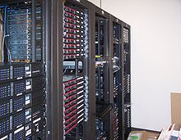
Надежное функционирование ПО и основные факторы его ненадёжности
Все материальные объекты, которые окружают нас, будем именовать техническими объектами. Примеры технических объектов – СВТ, ЭВМ, программа для ЭВМ на каком-либо носителе информации, человек-оператор для ЭВМ, системы, составленные из перечисленных объектов в различных комбинациях. Примеры технических объектов:

Slide 18
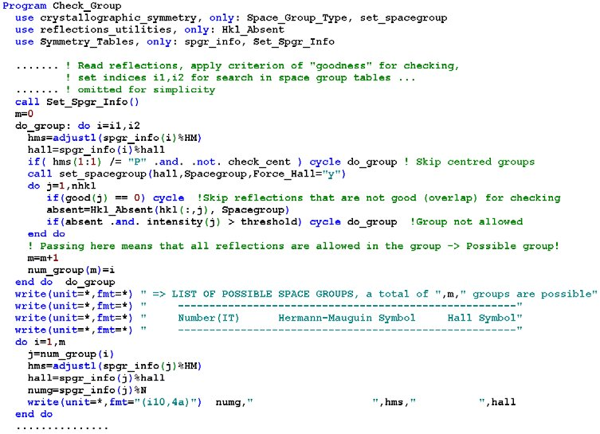
Компьютерная программа

Slide 19


Надежное функционирование ПО и основные факторы его ненадёжности
человек-оператор

Slide 20
Надежное функционирование ПО и основные факторы его ненадёжности
Надёжность технического объекта по ГОСТ 27.002-89 «Надёжность в технике. Термины и определения» - свойство его сохранять во времени в установленных пределах значения всех параметров, характеризующих способность выполнять требуемые функции в заданных режимах и условиях применения, технического обслуживания, хранения и транспортирования.

Slide 21

1.2 Надежное функционирование ПО и основные факторы его ненадёжности

Slide 22
Надежное функционирование ПО и основные факторы его ненадёжности
Надежность является комплексным свойством, которое в зависимости от назначения объекта и условий его применения может включать безотказность, ремонтопригодность, сохраняемость и долговечность или сочетание этих свойств.
НАДЕЖНОСТЬ
безотказность
ремонто-
пригодность
сохраняемость
долговечность

Slide 23

Надежное функционирование ПО и основные факторы его ненадёжности
Безотказность – свойство объекта непрерывно сохранять работоспособное состояние в течение некоторого времени или наработки.
(работоспособное состояние – см. далее)
Почему у нас падают ракеты?

Slide 24

Надежное функционирование ПО и основные факторы его ненадёжности
Ремонтопригодность – свойство объекта, заключающееся в приспособленности к подде-ржанию и восстановлению работоспособного состояния путём
технического
обслуживания и ремонта.

Slide 25

1.2 Надежное функционирование ПО и основные факторы его ненадёжности
Сохраняемость – свойство сохранять в заданных пределах значения параметров, характеризующих способность объекта выполнять требуемые функции в течение и после хранения и (или) транспортирования.

Slide 26

1.2 Надежное функционирование ПО и основные факторы его ненадёжности
Долговечность – свойство объекта сохранять работоспособное состояние до наступления предельного состояния при установленной системе технического обслуживания и ремонта.

Slide 27
Надежное функционирование ПО и основные факторы его ненадёжности
В силу специфических особенностей ПО свойства сохраняемости и долговечности для него не рассматриваются, поэтому ПО характеризуется только оставшимися двумя свойствами – безотказностью и ремонтопригодностью.
Основными факторами ненадёжности ПО являются:
1) отказы аппаратуры, влияющие на отказы и сбои ПО
2) ошибки, сбои и отказы программных средств,
3) ошибки оперативного персонала (операторов СВТ и ремонтников).

Slide 28

Надежное функционирование ПО и основные факторы его ненадёжности
Рассмотрим подробнее п. 2 «ошибки ПС».
Ошибка (в общем случае) — несоответствие между объектом или явлением, принятым за эталон и объектом/явлением, имеющемся (происходящим) на самом деле.
Под ошибкой ПО будем
понимать нарушение нормального
функционирования ПО. Ошибки
будем делить на 1) ошибки,
скрытые в самой программе;
2) искажение входной информации.

Slide 29
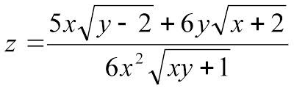
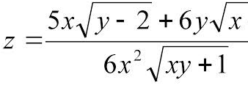
Надежное функционирование ПО и основные факторы его ненадёжности
1) Ошибки, скрытые в самой программе – те, которые не всегда удается обнаружить и ликвидировать в процессе отладки и тестирования. Их делят на:
1.1 Ошибки вычислений. Связаны с некорректной записью или программированием математических выражений, а также неверным преобразованием типов переменных, из-за чего получаются неправильные результаты.
Надо: Записали:

Slide 30


Надежное функционирование ПО и основные факторы его ненадёжности
1.2 Логические ошибки – ошибки из-за искажения алгоритма решения задачи (неверная передача управления, неверное задание диапазона изменения
параметра цикла, неверное условие и
другие ошибки).
1.3 Ошибки ввода-вывода – ошибки связаны с неправильным управлением вводом- выводом, формированием выход-
ных записей, определением размера
записей и другими неправильно совершенными действиями.

Slide 31
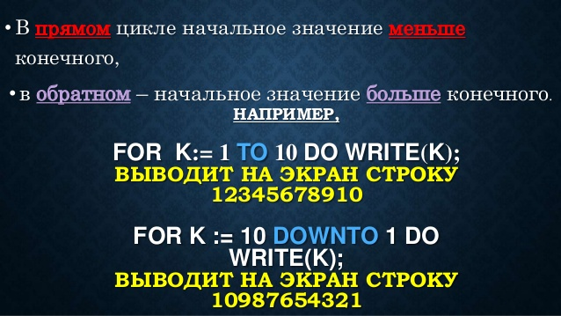
Надежное функционирование ПО и основные факторы его ненадёжности
1.4 Ошибки манипулирования данными: неверное определение числа элементов данных; неверные начальные значения, присвоенные данным; неверное указание длины операнда или имени переменной и другие ошибки.
неверные
начальные
значения

Slide 32
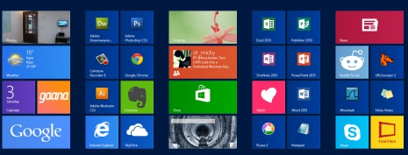
Надежное функционирование ПО и основные факторы их ненадёжности
1.5 Ошибки совместимости связаны с отсутствием совместимости разрабатываемого или применяемого ПО с операционной системой или другими прикладными программами.

Slide 33

1.2 Надежное функционирование ПО и основные факторы его ненадёжности
2) Искажение входной информации.
Ошибки программных средств
– один из основных факторов
ненадёжности ПО

Slide 34

1.3 Основные понятия и определения в области НПО
Надёжность ПО компьютерной системы и надёжность её аппаратной части (комплекса технических средств, КТС) имеют как сходства, так и различия.
СХОДСТВА видны из определений:
Надёжность КТС (Безотказность – свойство объекта непрерывно сохранять работоспособное состояние в течение некоторого времени или наработки) .

Slide 35


Основные понятия и определения в области НПО
При этом работоспособное состояние – это состояние объекта, при котором значения всех параметров, характеризующих способность выполнять заданные функции, соответствуют требованиям нормативно-технической и (или) конструкторской (проектной) документации (далее – НТКПД, см далее).

Slide 36

Основные понятия и определения в области НПО
Надёжность ПО – свойство его выполнять заданные функции, сохраняя свои характеристики в установленных пределах при определенных условиях эксплуатации,
см.
reliability-theory.ru/reliabilityt3.html.
Надежность ПО определяется
его безотказностью и восстанавливае-
мостью. Безотказность ПО – это
свойство сохранять работоспособ-
ность при использовании его для
обработки информации.

Slide 37
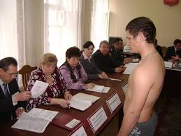

Основные понятия и определения в области НПО
Надёжность ПС (по ГОСТ 28806-90) – совокупность свойств, характеризующих способность ПС сохранять заданный уровень пригодности в заданных условиях в течение заданного интервала времени.
Уровень пригодности ПС (по ГОСТ 28806-90) – степень удовлетворения потребностей, представленная посредством конкретного набора значений характеристик качества ПС.

Slide 38

Основные понятия и определения в области НПО
Это – сходство. Различия: по ГОСТ 28806-90 ПС не подвержено износу и старению (но: см. слайды 3-5).
Характеристики функционирования ПО зависят от его качества, определяемого процессом разработки. Это означает, что безотказность ПО определяется его корректностью и зависит от наличия в нем ошибок, внесенных на этапе его создания (недотестированных багов).

Slide 39


Основные понятия и определения в области НПО
Примечания:
1 Ошибки программных средств как один из основных факторов ненадёжности ПО (см. ранее ).
2 В программировании баг (англ. bug — первичные значения: клоп, любое насекомое, вирус) — жаргонное слово, обычно обозначающее ошибку в программе
или системе, из-за которой программа
выдает неожиданное поведение и, как
следствие, результат.
Бага
поймали

Slide 40

Основные понятия и определения в области НПО
Вернёмся к определению из ГОСТ 28806-90:
Надёжность ПС – совокупность свойств, характеризующих способность ПС сохранять заданный уровень пригодности в заданных условиях в течение заданного интервала времени;
и из ГОСТ 27.002-89:
Работоспособное состояние (работоспособность) – это состояние объекта, при котором значения всех параметров, характеризующих способность выполнять заданные функции, соответствуют требованиям НТКПД;

Slide 41


Основные понятия и определения в области НПО
Из сравнения следует соответствие:
для аппаратуры при безотказном функционировании – в рамках требований НТКПД сохраняются значения всех параметров, характеризующих способность
аппаратуры выполнять заданные функции;
для ПО при безотказном функционировании – в заданных условиях сохраняется заданный уровень пригодности ПС : степень удовлетворения потребностей, представленная посредством конкретного набора значений характеристик качества ПС.

Slide 42
Основные понятия и определения в области НПО
Уровень пригодности ПО при этом оценивается качеством ПС как степенью выполнения требований к ПО.
Требование (requirement) к ПО – описание того, какие функции и с соблюдением каких условий должно выполнять приложение в процессе решения полезной для пользователя задачи. Примеры требований:
В режиме «Свободен» мобильное устройство использует максимальный уровень громкости виброзвонка и яркость цветового индикатора
Доступна возможность установки таймера на 1, 2, 3, 4, 5 часов, после чего активируется выбранный режим работы мобильного устройства

Slide 43
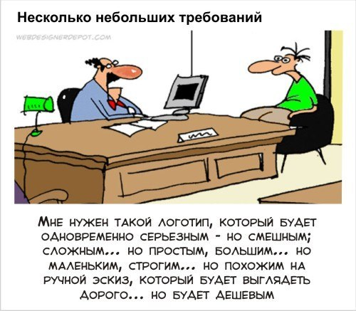
Основные понятия и определения в области НПО
Требование в программном обеспечении.
Спецификация требований ПО (англ. Software Requirements Specification, SRS) — законченное описание поведения программы,
которую требуется
разработать.

Slide 44
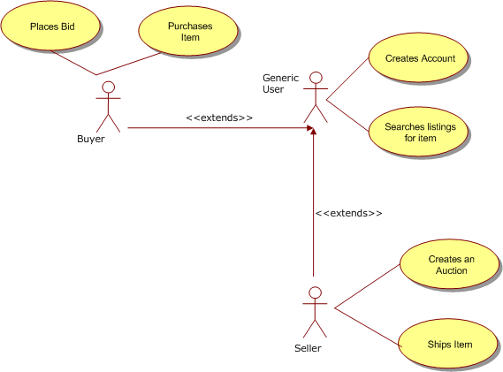

SRS включает ряд пользовательских сценариев (англ. use cases), которые описывают все варианты взаимодействия между пользователями и ПО. Пользовательские сценарии являются средством представления функциональных требований. В дополнение к пользовательским сценариям, SRS также содержит нефункциональные требования, которые налагают ограничения на дизайн или реализацию (такие, как требования
производительности,
стандарты качества,
или проектные
ограничения).
Пример:

Slide 45

Основные понятия и определения в области НПО
В стандарте IEEE Std 830—1998 «IEEE Recommended Practice for Software Requirements Specifications» содержится рекомендации к структуре и методам описания программных требований. О них также в
монографии
Брауде Э. Дж. Технология
разработки программного
обеспечения. Питер — 2004, 656 с.

